Slide 1
муниципальное бюджетное дошкольное образовательное учреждение
«Детский сад комбинированного вида №61» городского округа Самара
Мастер-класс «Применение игрового набора «ДАРЫ ФРЕБЕЛЯ для познавательного развития детей дошкольного возраста»
Воспитатель группы №2
МБДОУ «Детский сад №61»
Черкасова В. Ю.
Самара, 2020

Slide 2
Актуальность направления
Наша группа полностью укомплектована игровым набором «Дары Фребеля» из 14 модулей, дополнительными тематическими наборами в количестве 10 шт., а также логопедической мозаикой на основе набора «Дары Фребеля». Данные наборы я использую уже более 3 лет. Мною накоплен опыт работы по применению набора в работе с детьми дошкольного возраста. В частности, в развитии познавательных способностей детей.
Данная презентация представляет подборку игр и игровых упражнений для детей с применением «Даров Фребеля», использование которых позволит педагогам, работающим с детьми дошкольного возраста, разнообразить образовательный процесс, развивать творческие способности детей, формировать познавательный интерес.
Представленные игры и упражнения могут использоваться педагогами в разных возрастных группах. В зависимости от возраста и подготовленности детей можно модифицировать игры и упражнения. Например, для детей более младшего возраста или не знакомых с Дарами Фребеля можно использовать показ, шаблоны и т.д.

Slide 3
Игра «Посадка лука»
Мы, ребята-молодцы! Любим мы трудиться!
Вот посадим с вами лук – будем им гордиться!
Будем мы сажать лучок, мы возьмем с тобой горшок
(выкладываем из даров Фребеля)
Если будет он пустой, лук не вырастет большой.
Так давай возьмем лопатку, чтоб земли на нашу грядку
Нам насыпать поскорей. Лук так вырастет быстрей!
(выкладываем из даров Фребеля)
А теперь лучок возьмем и в горшок его воткнем
(выкладываем из даров Фребеля)
Что-то лук наш не растет?! Воду мы забыли! Вот!
Поскорей возьми ты лейку и лучок-то свой полей-ка)
(выкладываем из даров Фребеля)
Чтобы всходы зеленели, чтобы лук красивый рос.
На окно его поставь, солнечным лучам подставь
(выкладываем из даров Фребеля)
Потерпи совсем немножко и увидишь вскоре ты
Зелень на своем окошке, лука первые ростки!
(выкладываем из даров Фребеля)
Вот в горшочке лук зеленый, Ярким солнцем освещенный,
Ешьте все зеленый лук, Он здоровью верный друг!!!
Воспитатель зачитывает текст, делая паузы, для того чтобы дети выложили необходимое изображение.

Slide 4
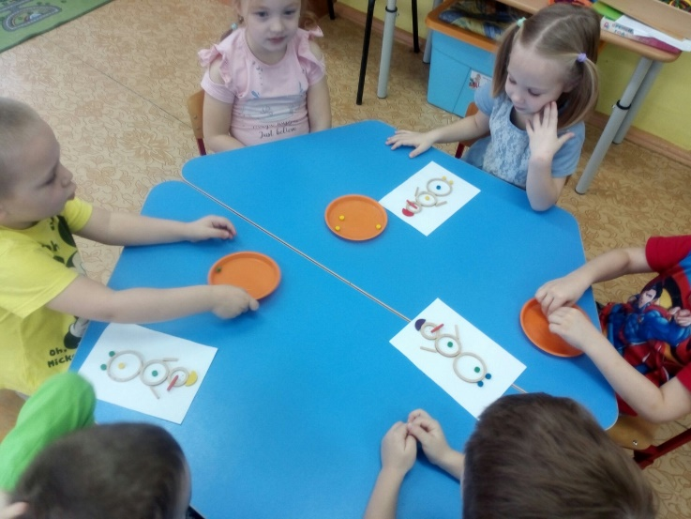
Игра «Зимние загадки»
Мы слепили снежный ком,
Шляпу сделали на нем,
Нос приделали, и вмиг
Получился … (снеговик)
Сыплет беленький снежок На полянку, на лужок. Всё вокруг белым-бело, Столько снегу намело! Эти нежные пушинки
Называются … (снежинки)

Slide 5
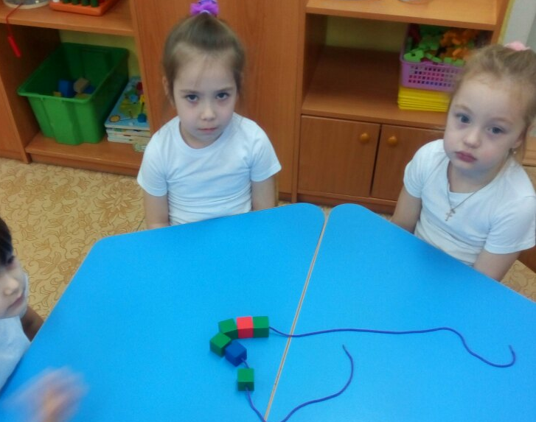
Игровое упражнение «Геометрические бусы»
Дети разбиваются на команды. Каждой команде дается задание собрать бусы из определенных фигур (куб, цилиндр, шар). Дети на ощупь вынимают нужные фигуры из мешочка и нанизывают на шнурок.

Slide 6
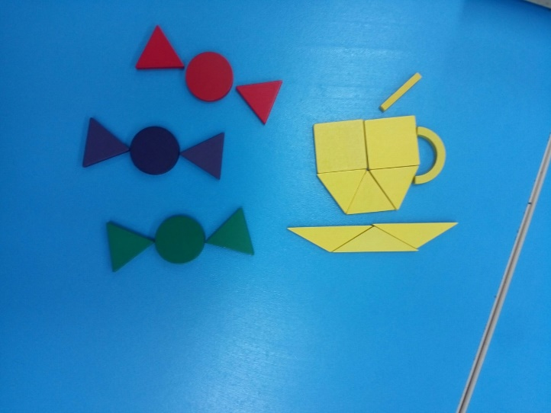
Игра «Чаепитие»
Дети готовятся к приходу гостей и накрывают стол. Расставляют чайную посуду (чашку, блюдце, чайную ложку), готовят угощения.
Я сегодня не скучаю,
Я конфет купила к чаю
Для себя и для друзей.
Жду я вечером гостей.
Чай заварен ароматный,
С бергамотом - вкус приятный.
Чашки, блюдечки - сервиз,
Для друзей моих сюрприз.
А конфеты в вазе - счастье
В ярких фантиках шуршащих.
Манят запахом своим,
Но я не притронусь к ним.
Мне гостей дождаться надо.
Заходите! Буду рада

Slide 7
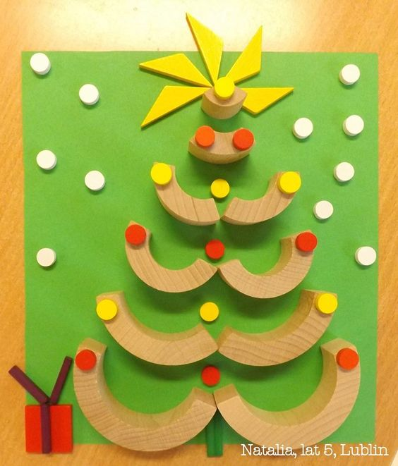
Игра «Поздравительная открытка»
Такие поздравления можно создавать на любой праздник, используя соответствующие символы.
Например,
1 января (Новый год) – Елка, подарки, дед Мороз и Снегурочка
23 февраля (День Защитника Отечества) – Солдат, военная техника (самолет, танк, корабль) 8 Марта (Международный Женский день) – Букет цветов, подарок для мамы.
12 апреля (День Космонавтики) – Ракета, космонавт, звезды, планеты
9 мая (День Победы) – Гвоздики, георгиевская лента, вечный огонь
12 июня (День России) – флаг России, березы
1 сентября (День Знаний) – Книга, ручка, карандаши, глобус, букет, дети

Slide 8
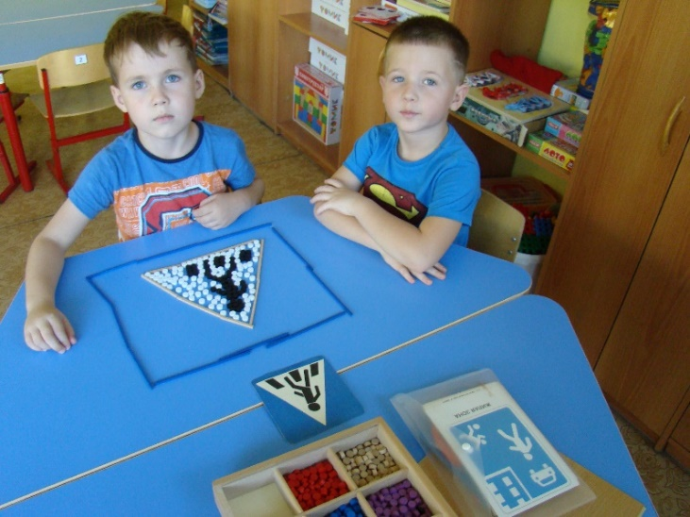
Игра «Дорожные знаки»
Знак «Остановка запрещена»:
Здесь машину не грузи,
Не паркуй, не тормози.
Этот знак всем говорит:
«Тот не прав, кто здесь стоит!»
Знак «Въезд запрещен»:
Знак водителей стращает,
Въезд машинам запрещает!
Не пытайтесь сгоряча
Ехать мимо кирпича!
Знак «Пешеходный переход»:
Здесь наземный переход,
Ходит целый день народ.
Ты, водитель, не грусти,
Пешехода пропусти!
Данная игра помогает закрепить знания о правилах поведения на улице; вспомнить известные дорожные знаки; правила перехода через дорогу.
Знак «Главная дорога»:
Вот он знак, каких немного:
Это главная дорога!
Если едешь ты по ней,
Всех становишься главней,
И тебе, как будто Богу,
Уступают все дорогу!
Светофор
Загорелся КРАСНЫЙ свет,-
Стой, малыш, прохода нет.
ЖЕЛТЫЙ свет, смотри, горит
Приготовься говорит.
А зажёгся свет ЗЕЛЕНЫЙ -
Проходи мой друг учёный.

Slide 9
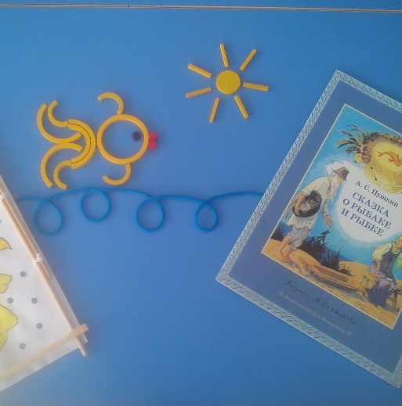
Игра «Художник-иллюстратор»
В этой игре дети выступают в качестве художников-иллюстраторов, создавая уникальные работы.
На фото представлены иллюстрации к сказкам А.С. Пушкина «Сказка о рыбаке и рыбке» и «У лукоморья дуб зеленый…» («Руслан и Людмила»)

Slide 10
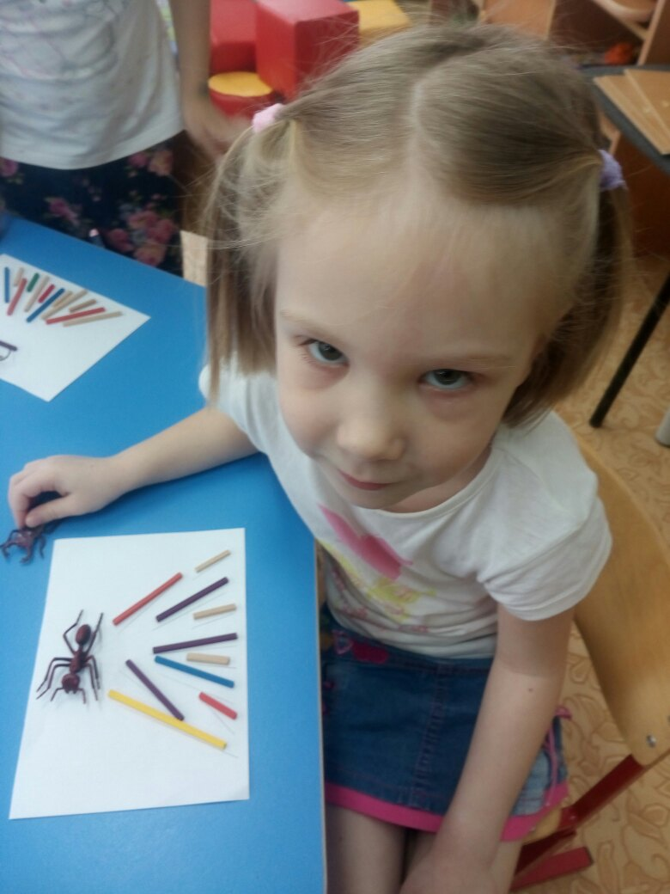
Игра «Чей домик?»
Ребенок вытягивает из мешочка фигурку животного. Называетживотное и вспоминает, как называется и выглядит его дом. А затем выбирает подходящий из предложенных карточек-шаблонов и строит модель домика.
Варианты домиков:
берлога
будка
скворечник
аквариум
соты
муравейник
гнездо и т.д.

Slide 11
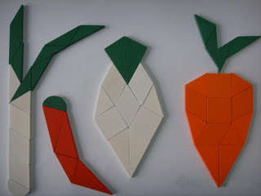
Игра «Веселый огород»
Красная девица
Росла в темнице,
Люди в руки брали,
Косы обрывали.
(морковь)
Под землею подрастала,
Круглой и бордовой стала.
Под дождем на грядке мокла
И попала в борщ к нам…
(свекла)
Уродилась я на славу,
Голова бела, кудрява.
Кто любит щи —
Меня в них ищи.
(капуста)
Он на грядке вырастает,
Никого не обижает.
Ну, а плачут все вокруг,
Потому что чистят…
(лук)
Круглый бок, желтый бок,
Сидит в грядке колобок.
Врос в землю крепко.
Что же это?
(репка)
На кустах тепличных красные плоды,
Толстые, пузатые, узнаешь их ты?
Как большие ягоды на веточках висят
С нетерпеньем просятся в овощной салат. (помидор)

Slide 12
Игра «Путешествие на Луну»
Игровое упражнение «Построй ракету». Используя плоские или объемные детали дети строят свою ракету.
Опыт «Как образуются кратеры». Используя шары из набора J (метеориты) имитируем столкновение с поверхностью Луны (кинетический песок).
Опыт «Что такое приливы и отливы». Используя шар из набора 2 и емкость с водой наблюдаем как изменяется уровень воды. С помощью наборов 7,8,9 моделируем процесс приливов и отливом в зависимости от положения Луны
Опыт «Как светит Луна». Используем темную коробку с отверстиями и шар из набора 2, обернутый в фольгу (имитирует Луну) и размещенный в центре коробки. С помощью фонаря создаем солнечный свет и наблюдаем в отверстия, как он отражается от поверхности Луны.
Игровое упражнение «Фазы Луны». Используя 7 набор и изображения основных фаз Луны моделируем их на столе

Slide 13
Эффективность использования игрового набора «Дары Фребеля» в развитии познавательных способностей дошкольников
Результатом регулярного использования набора «Дары Фребеля» в нашей группе является:
1. Систематизация и разработка игр и упражнений с детьми разного возраста
2. Рост познавательной активности, любознательности, творческих способностей, конструктивных навыков детей, повышается интерес к экспериментированию.

